Slide 1


Presentado por:
Oscar Leonardo Ramírez
John Freddy Sandoval
Leidy Paola Vera

Slide 2

DEFINICIÓN DE GRAFOS
Un grafo en el ámbito de las ciencias de la computación es una estructura de datos, en concreto un tipo abstracto de datos (TAD), que consiste en un conjunto de nodos (también llamados vértices) y un conjunto de arcos (aristas) que establecen relaciones entre los nodos.
El concepto de grafo TAD desciende directamente del concepto matemático de grafo. En este contexto árboles y grafos se refiere a estructuras de datos que permiten organizar y mantener información en un computador.

Slide 3

VERTICES
Son los puntos o nodos con los que esta conformado un grafo.
Llamaremos grado de un vértice al número de aristas de las que es extremo. Se dice que un vértice es `par' o `impar' según lo sea su grado.

Slide 4
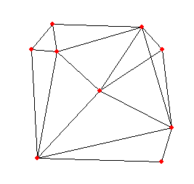
ARISTAS
Son las líneas con las que se unen las aristas de un grafo y con la que se construyen también caminos.

Slide 5
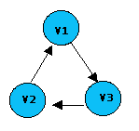
TIPOS DE GRAFOS
Dirigidos: Cada arco está representado por un par ordenado de vértices.
No dirigidos: El par de vértices que representa un arco no está ordenado.

Slide 6
REPRESENTACIÓN DE GRAFOS
Las representaciones de grafos más habituales están basadas en matrices de adyacencia.
Matriz de adyacencia
Se asocia cada fila y cada columna a cada nodo del grafo, siendo los elementos de la matriz la relación entre los mismos, tomando los valores de 1 si existe la arista y 0 en caso contrario.

Slide 7
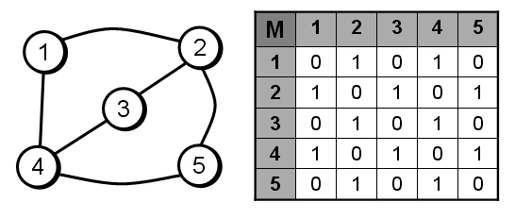
EJEMPLO

Slide 8

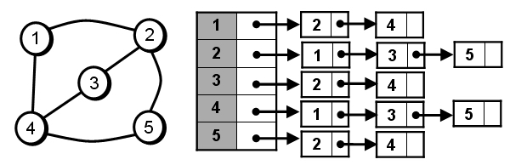
Se asocia a cada nodo del grafo una lista que contenga todos aquellos nodos que sean adyacentes a él.
Ejemplo:

Slide 9
RECORRIDOS DE GRAFOS
Recorrer un grafo significa tratar de alcanzar todos los nodos que estén relacionados con uno que llamaremos nodo de salida. Existen básicamente dos técnicas para recorrer un grafo: el recorrido en anchura y recorrido en profundidad.

Slide 10
RECORRIDO EN ANCHURA
  Supone recorrer el grafo, a partir de un nodo dado, en niveles, primero los que están a una distancia de un arco del nodo de salida, después los que están a dos arcos de distancia, y así sucesivamente hasta alcanzar todos los nodos a los que se pudiese llegar desde el nodo salida.
  Este método comienza visitando el vértice de partida A, para continuación visitar los adyacentes que no estuvieron ya visitados. Así sucesivamente con los adyacentes.

Slide 11
RECORRIDO EN PROFUNDIDAD
  Trata de buscar los caminos que parten desde el nodo de salida hasta que ya no es posible avanzar más. Cuando ya no puede avanzarse más sobre el camino elegido, se vuelve atrás en busca de caminos alternativos.

Slide 12
EJEMPLOS DE GRAFOS
En general es una teoría que se usa para solucionar o buscar alternativas a diferentes problemas o para visualizar el problema es su conjunto.
Algoritmo de Dijkstra: También llamado algoritmo de caminos mínimos. Este algoritmo construye el árbol de caminos de longitud mínima entre un vértice fijado V y los restantes vértices en un grafo ponderado.

Slide 13
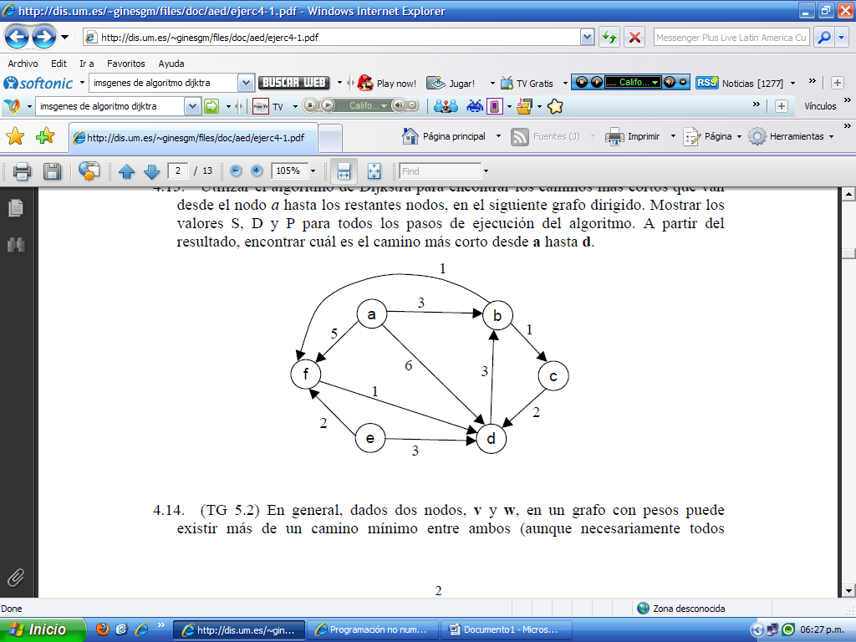
1. Utilizar el algoritmo de Dijkstra para encontrar los caminos más cortos que van desde el nodo a hasta los restantes nodos, en el siguiente grafo dirigido partir del resultado, encontrar cuál es el camino más corto desde a hasta d.

Slide 14
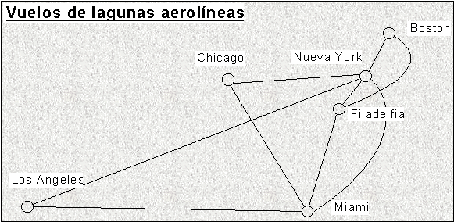
2. Supongamos que unas líneas aéreas realizan vuelos entre las ciudades conectadas por líneas la estructura de datos que refleja esta relación recibe el nombre de grafo.

Slide 15
Algoritmo de Floyd-Warshall
Es un algoritmo de análisis sobre grafos para encontrar el camino mínimo en grafos dirigidos ponderados.
Compara todos los posibles caminos a través del grafo entre cada par de vértices. El algoritmo es capaz de hacer esto con sólo V3 comparaciones (esto es notable considerando que puede haber hasta V2 aristas en el grafo, y que cada combinación de aristas se prueba). Lo hace mejorando paulatinamente una estimación del camino más corto entre dos vértices, hasta que se sabe que la estimación es óptima.

